Slide 1


Slide 2
Regulamin
I faza – rozgrywki grupowe (20 – 22 września). 16 drużyn w czterech grupach.
  Grupa A (mecze w Odense): Belgia, Białoruś, Dania, Włochy
  Grupa B (Gdańsk): Francja, Polska, Słowacja, Turcja
  Grupa C (Herning): Finlandia, Holandia, Serbia, Słowenia
  Grupa D (Gdynia): Bułgaria, Czechy, Niemcy, Rosja
  Każdy gra z każdym. Zwycięzcy grup awansują bezpośrednio do ćwierćfinałów.
II faza – baraże (24 września). Mecze w Gdańsku i Aarhuis. Druga i trzecia drużyna w każdej grupie grają o awans do ćwierćfinału.
III faza - ćwierćfinały (25 września). Mecze w Gdańsku i Aarhuis. Zwycięzca „grupy gdańskiej” gra z drugą drużyną „grupy gdyńskiej”. Zwycięzca „grupy gdyńskiej” spotyka się z drugą drużyną „grupy gdańskiej”.
IV faza – półfinały (28 września). Mecze w Kopenhadze.
V faza – finał i mecz i 3. miejsce (29 września). Spotkania w Kopenhadze

Slide 3
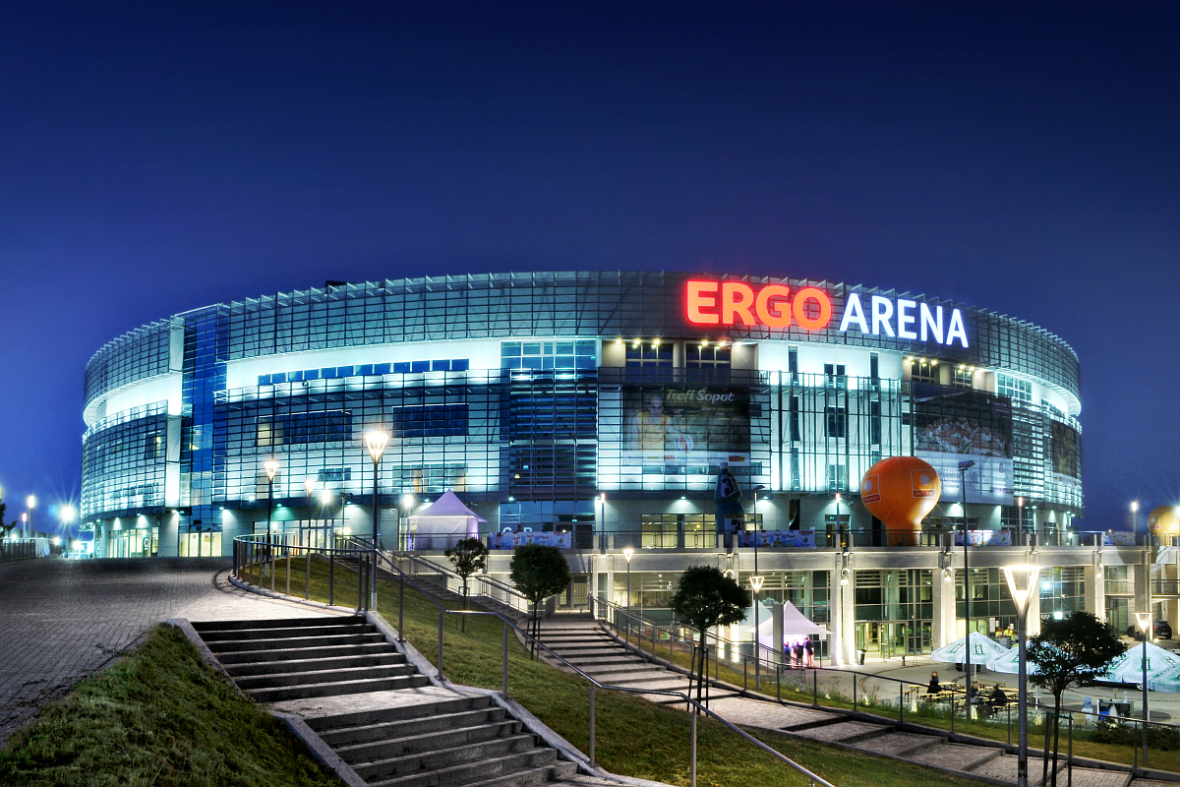
Mecze w Gdańsku
Grupa B (Polska, Słowacja, Francja, Turcja)
● 20 września, godz. 17.00: Francja - Słowacja
● 20 września, godz. 20.00: Polska - Turcja
● 21 września, godz. 17.00: Słowacja - Turcja
● 21 września, godz. 20.00: Polska - Francja
● 22 września, godz. 17.00: Turcja - Francja
● 22 września, godz. 20.00: Polska – Słowacja
● 24 września, godz. 17.00 i 20.00: mecze barażowe (1B – 2D i 1D – 2B)
● 25 września, godz. 17.00 i 20.00: mecze ćwierćfinałowe

Slide 4
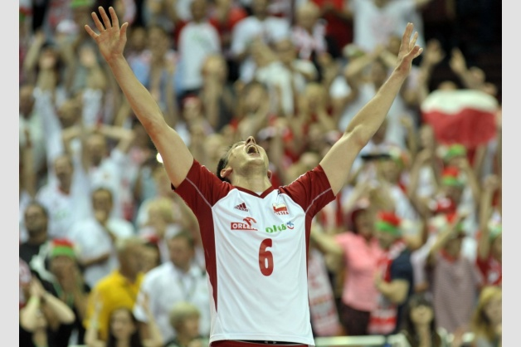
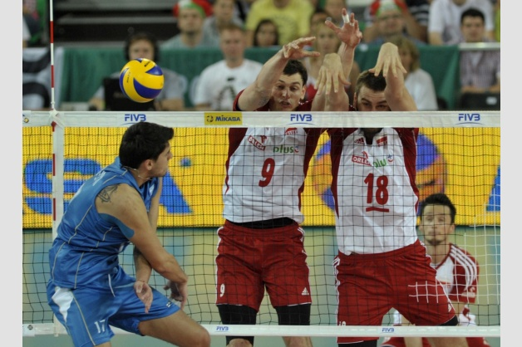
Reprezentacja Polski
Największe sukcesy:
● Igrzyska Olimpijskie: złoto (1976)
● Mistrzostwa świata: złoto (1974), srebro (2006)
● Mistrzostwa Europy: złoto (2009), srebro (1975, 1977, 1979, 1981, 1983), brąz (1967, 2011)
● Puchar Świata: srebro (1965, 2011)
● Liga Światowa: złoto (2012), brąz (2011)
4. miejsce w rankingu Międzynarodowej Federacji Siatkówki (za Brazylią, Rosją i Włochami)

Slide 5
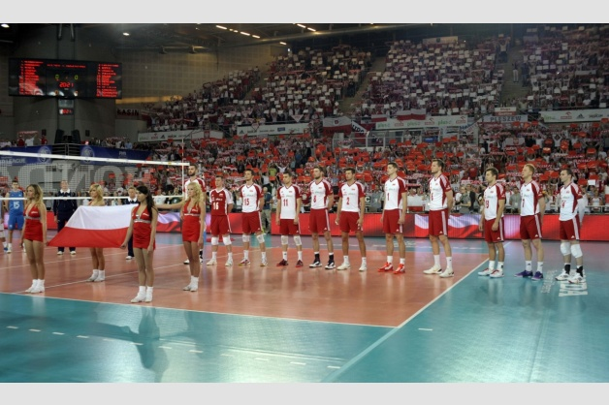
Kadra reprezentacji Polski
Rozgrywający: Łukasz Żygadło, Fabian Drzyzga;
Atakujący: Jakub Jarosz, Grzegorz Bociek;
Przyjmujący: Bartosz Kurek, Michał Winiarski, Michał Kubiak, Michał Ruciak, Wojciech Włodarczyk;
Środkowi: Piotr Nowakowski, Marcin Możdżonek, Łukasz Wiśniewski, Andrzej Wrona;
Libero: Paweł Zatorski, Damian Wojtaszek.
Trenerzy (od 2011): Andrea Anastasi (Włochy) – jako zawodnik: mistrz świata (1990) i mistrz Europy (1989); jako trener – mistrz Europy 1999 (z Włochami), 2003 (z Włochami), 2007 (z Hiszpanią), brązowy medalista igrzysk olimpijskich (z Włochami)
Andrea Gardini (Włochy) – mistrz świata (1990, 1994, 1998), mistrz Europy (1989, 1993, 1995, 1999), srebrny (1996) i brązowy (2000) medalista igrzysk olimpijskich.

Slide 6



Rywale
● Francja. Srebrny medal mistrzostw Europy w 2009, 7. miejsce w 2011, 18. miejsce w rankingu światowym.
● Słowacja. 5. miejsce na mistrzostwach Europy 2011, 26. miejsce w rankingu światowym.
● Turcja. 11. miejsce na mistrzostwach Europy 2011, 48. miejsce w rankingu światowym.
W przypadku awansu do ćwierćfinału, rywalem będzie Rosja (2. w rankingu światowym), Bułgaria (9.), Niemcy (10.) lub Czechy (22.)

Slide 7
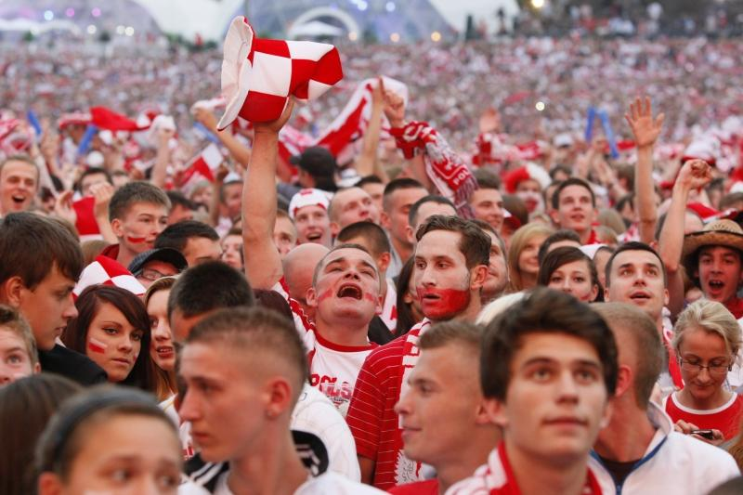
Strefa Kibica
Gdańsk, Targ Węglowy
● Otwarta 20 - 29 września- BEZPŁATNA.
● Czynna min. 4 godziny przed rozpoczęciem pierwszego meczu do ok. 24.00.
● Teren ogrodzony- 6 wejść/wyjść, całodobowo ochraniany.
● Kontrola uczestników- zakaz wnoszeniu przedmiotów niebezpiecznych, pirotechniki, alkoholu, itp.
● Strefa Kibica to głównie miejsce wspólnego oglądania meczy, Strefa wyposażona w :
- telebim o pow. 28 m²
- scenę mobilna o wym. 8 x 5m
+ ławki dla widzów
+ inne atrakcje.

Slide 8
Strefa Kibica - program
1. Transmisje meczów z Ergo Areny na telebimie (codziennie - godz. 17.00 i 20.00)
2. W dni niemeczowe – emisje filmów o tematyce siatkarskiej (godz.17.00 i 20.00)
3. Aktywności sportowe w godz. 12.00 - 17.00 na boisku pełnowymiarowym (9/18 m) oraz w namiocie powietrznym, w którym będą dostępne gry multimedialne o tematyce sportowej.
a/ treningi grup młodzieżowych – kadeci, juniorzy, młodzicy. Będą to treningi o charakterze otwartym dla publiczności.
b/ animacje siatkarskie dla kibiców:
- nauka odbijania piłki pod okiem trenerów
- konkurencje siatkarskie dla całej rodziny z upominkami
- turnieje amatorskie dla kibiców
c/ turnieje szkół podstawowych, gimnazjów, średnich
d/ namiot z grami multimedialnymi: będzie zainstalowany ekran wraz z Play Station.
4. Scena mobilna – występy muzyczne artystów i zespołów z Pomorza – od godziny 12.00/13.00 do 17.00.
5. Laserowe show - animowane pokazy do muzyki - w godzinach wieczornych.
6. DJ - prowadzący –animator- konferansjer

Slide 9
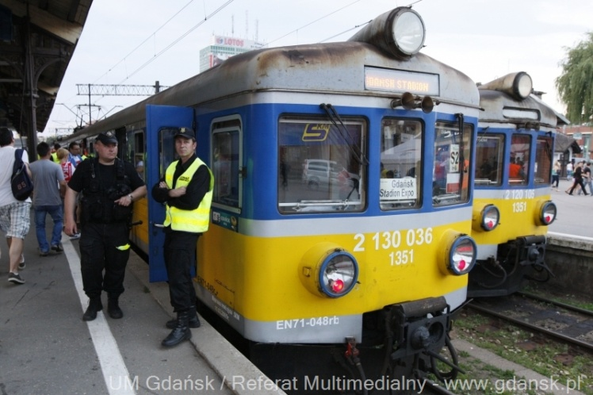
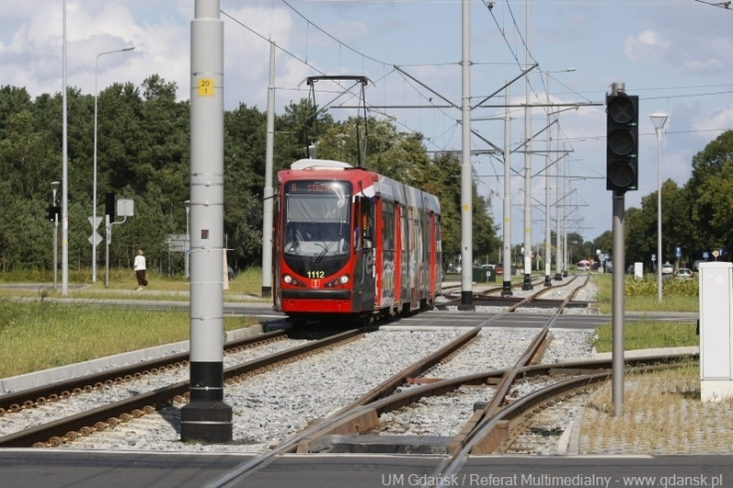
Komunikacja miejska
Głównym środkiem transportu będą pociągi SKM na trasie z Gdańska Głównego i z Gdyni Chyloni do przystanku Gdańsk Żabianka SKM.
W okolice Ergo Areny dojeżdżają również tramwaje linii:
2 z Łostowic przez Centrum-Zaspę-Przymorze,
6 z Łostowic przez Centrum-Wrzeszcz-Oliwę,
8 ze Stogów przez Centrum-Zaspę-Przymorze,
11 z Chełmu przez Wrzeszcz-Oliwę.
Należy skorzystać z przystanków „Gospody” lub „Pomorska” – stąd już tylko 5 minut pieszo do Ergo Areny. Po zakończeniu meczów, z tych samych przystanków odjadą tramwaje wg stałych rozkładów jazdy i z dodatkowymi kursami. Plan dodatkowych kursów można śledzić na bieżąco na stronie internetowej www.ztm.gda.pl

Slide 10
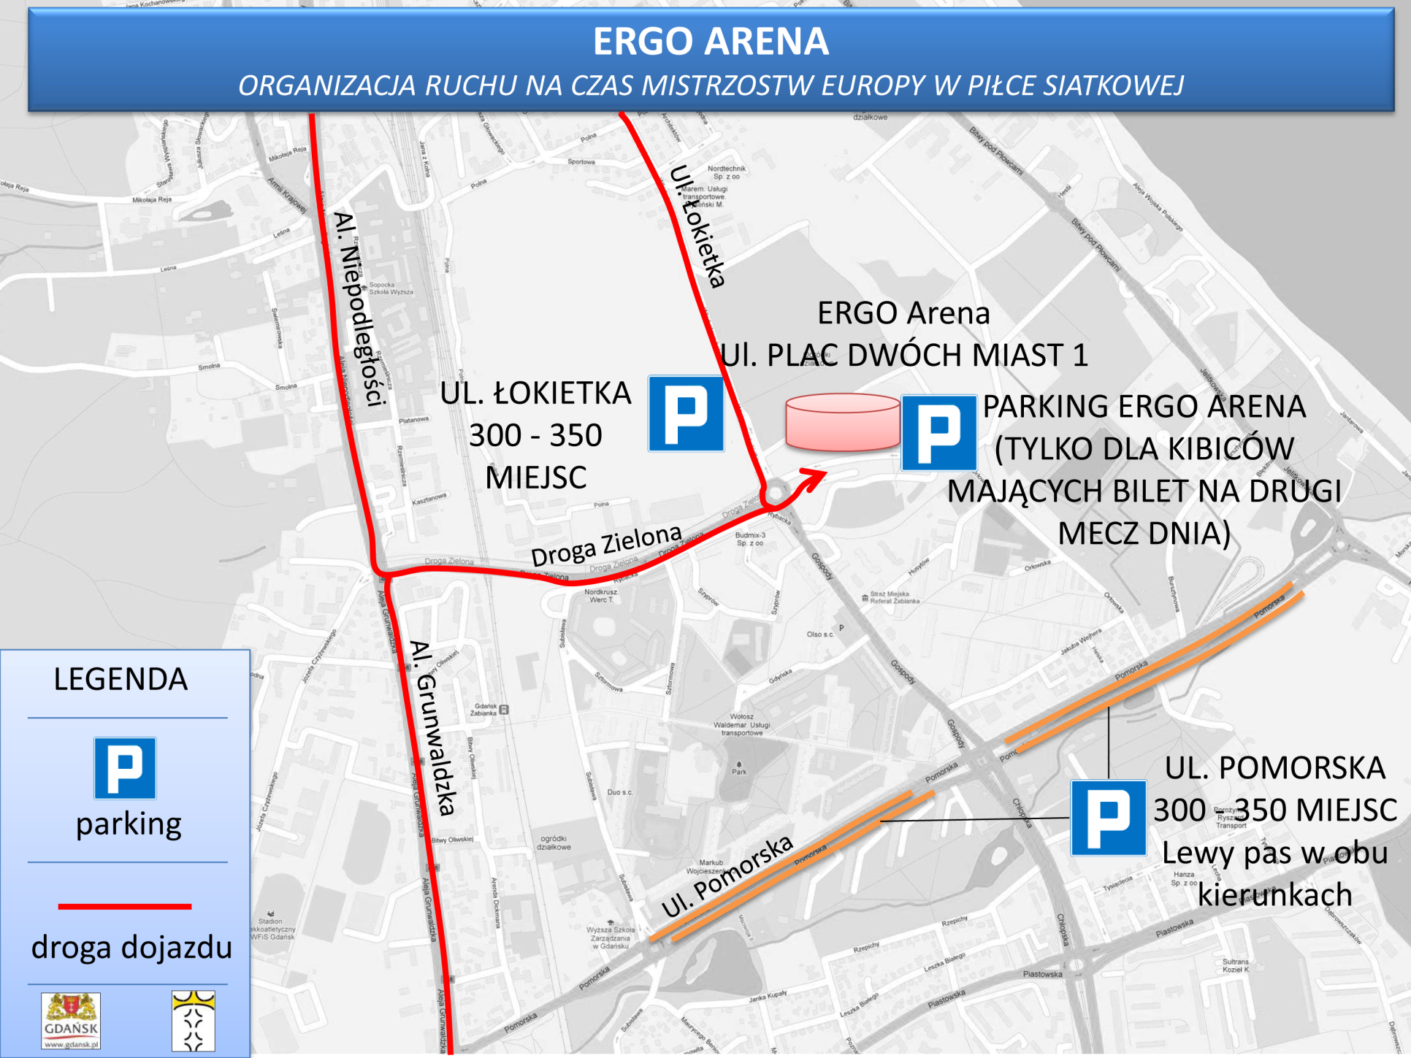

Slide 11
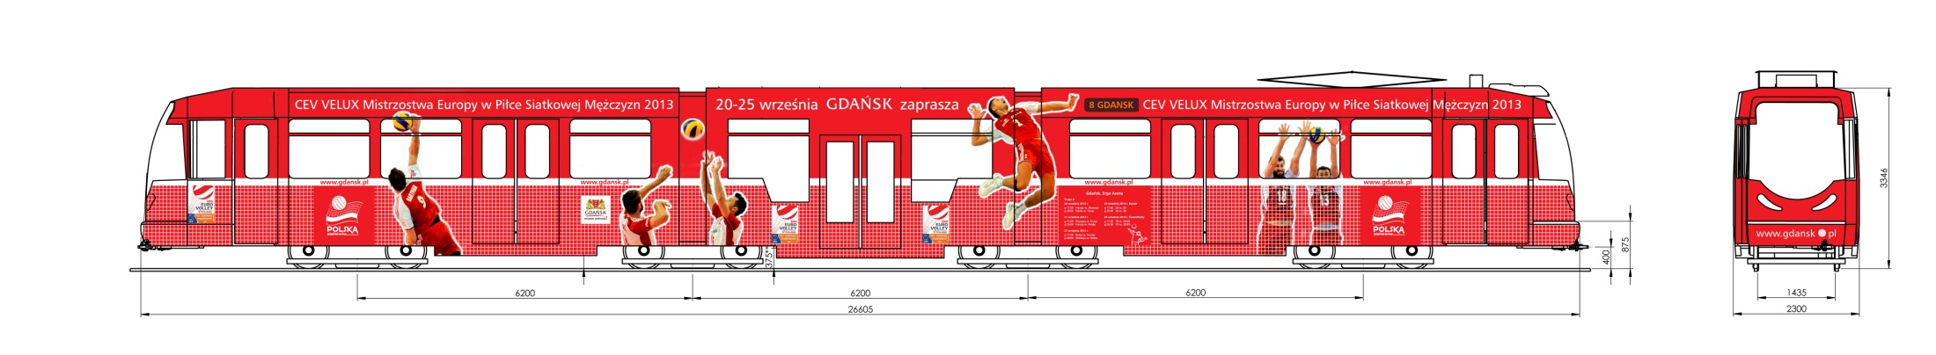
Mistrzostwa Europy w Piłce Siatkowej Mężczyzn 2013
Specjalny gdański tramwaj !

